Slide 1





Competencias del Inspector de Aeronavegabilidad en un entorno SMS/SSP
6to Seminario Anual de Seguridad en Aeronavegabilidad
Cristian Gómez
Enc. Departamento Aeronavegabilidad
Junio 5-7,2018
Santa Cruz, Bolivia
Instituto Dominicano de Aviación Civil
Dirección de Normas de Vuelo

Slide 2
Contenido
Obligaciones de entrenamiento para el inspector de aeronavegabilidad
Factores influyentes en el entorno regulatorio
Preparando los inspectores para el futuro
Marco de referencia para las competencias del inspector

Slide 3
Obligaciones de entrenamiento para el inspector de aeronavegabilidad
Elementos Críticos de los Sistemas de Vigilancia de la Seguridad Operacional
CE-1 Legislación aeronáutica básica
CE-2 Reglamentos de explotación específicos
CE-3 Sistema estatal de aviación civil y funciones de vigilancia de la seguridad operacional
CE-4 Cualificación e instrucción del personal técnico
CE-5 Orientación técnica, medios y suministro de información crítica
en materia de seguridad operacional
CE-6 Obligaciones en cuanto a otorgamiento de licencias, certificaciones,
autorizaciones y aprobaciones
CE-7 Obligaciones de vigilancia
CE-8 Resolución de cuestiones de seguridad

Slide 4
Obligaciones de entrenamiento para el inspector de aeronavegabilidad
4. Personal técnico cualificado (CE-4)
4.1 El Estado establecerá los requisitos mínimos en relación con las cualificaciones del personal técnico que desempeña las funciones de supervisión de la seguridad operacional y tomará las medidas necesarias para ofrecer instrucción inicial y continua que resulte apropiada para mantener y mejorar la competencia de dicho personal al nivel deseado. (Anexo 19)

Slide 5
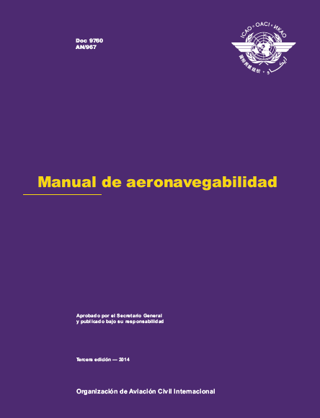
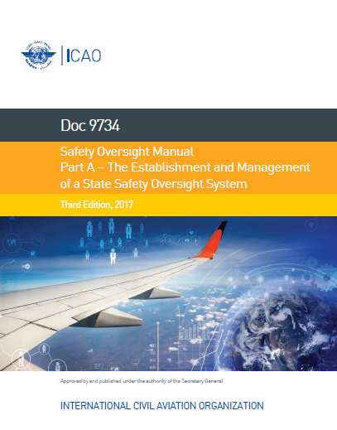
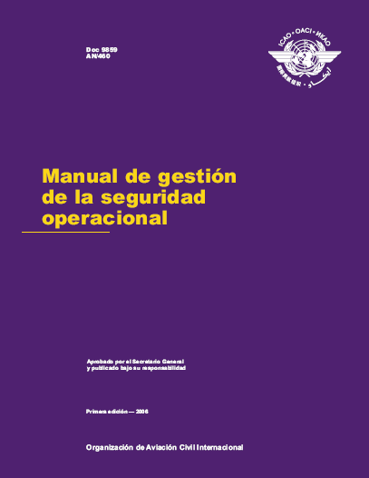
Obligaciones de entrenamiento para el inspector de aeronavegabilidad
Doc. 8335
Doc. 9760
Doc. 9734
Doc. 9859

Slide 6
Obligaciones de entrenamiento para el inspector de aeronavegabilidad
Competencia del Inspector
“6.1 La CAA debe garantizar que los inspectores de seguridad sean competentes para llevar a cabo las tareas asignadas y que estén al tanto de las consecuencias de sus acciones para la seguridad de la aviación”. Doc. 8335, Parte I, Cap. 6
Instrucción inicial
6.3.1.2 La capacitación inicial también debe abarcar, al menos, lo siguiente:
técnicas de auditoría y procedimientos de auditoría de la CAA;
b) SMS y sistemas de calidad;
c) principios de factores humanos

Slide 7
Obligaciones de entrenamiento para el inspector de aeronavegabilidad
1.8 Todas las actividades de vigilancia de la seguridad operacional de un inspector de la CAA con respecto a un explotador en particular deben estar cuidadosamente planificadas.
Las inspecciones también deben planificarse sobre la base de un ejercicio de
evaluación de riesgos de manera que se preste atención más frecuente a los aspectos de la operación que implica el mayor riesgo.
La planificación de las inspecciones por parte del inspector de la CAA debe tener en cuenta los resultados de la identificación de peligros y la evaluación de riesgos que lleva a cabo y mantiene el operador como parte del SMS del operador. (Doc. 8335, Parte IV, Cap.1)

Slide 8
Sistema frágil (Desde los años 20 a los años70)
Gestión individual del riesgo y entrenamiento intensivo
Investigación de accidentes
10⁻³
Sistema seguro (De los 70 a la mitad de los 90)
Tecnología y reglamentaciones
Investigación de incidentes
10⁻⁵
Sistema ultra-seguro (Mitad de los 90 hacia adelante)
Enfoque de gestión de la seguridad basado en principios de administración de empresas.
Recolección rutinaria y análisis de datos operativos.
10⁻⁷
Menos de un evento catastrófico por millón de ciclos de producción

Slide 9
Factores influyentes en el entorno regulatorio
En los últimos 25 años el sector aviación ha sido y continúa siendo transformado por una gran variedad de factores incluyendo:
Crecimiento de la industria
Tecnologías emergentes
Modelos de negocios emergentes
Crecimiento en la tendencia hacia los reglamentos basados en desempeño
Estas transformaciones ponen una tensión enorme en la habilidad de los Estados contratantes de OACI para llevar a cabo una vigilancia efectiva de la seguridad operacional y apoyar la industria de aviación como guía de la economía nacional.

Slide 10

Factores influyentes en el entorno regulatorio
The world’s airlines carry over three billion passengers a year and 50 million tonnes of freight. Providing these services generates 9.9 million direct jobs within the air transport industry and contributes $664.4 billion to global Gross Domestic Product (GDP).
Aviation Benefits Beyond Borders.org

Slide 11
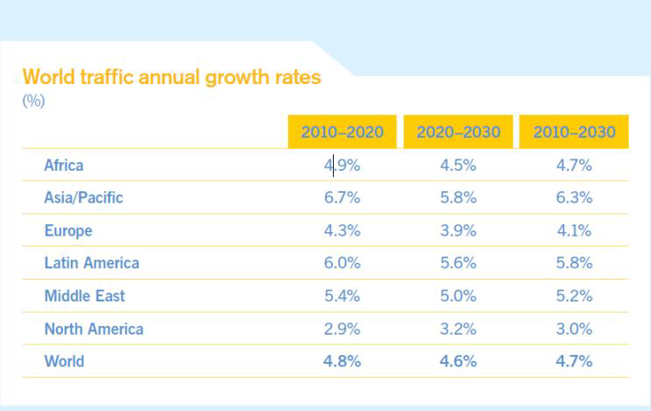
Factores influyentes en el entorno regulatorio
Regional estimates of annual traffic growth rate for the period 2010 – 2030
Doc. 10070 OACI

Slide 12
Preparando los inspectores para el futuro
La importancia de la vigilacia de la seguridad operacional es incuestionable, sin embargo es importante considerar cómo dicha vigilancia va a ser conducida de manera que se mantenga un nivel aceptable de seguridad operacional dado el crecimiento de la industria.
Los datos concernientes al crecimiento de la industria combinados con los datos de la OACI respecto al elemento crítico No 4 sugiere que las estrategias no sean sólo para aumentar el número de inspectores sino también para aumentar la efectividad y la eficiencia de las actividades de vigilancia llevada a cabo por lo inspectores.

Slide 13
Preparando los inspectores para el futuro
Para cumplir con las obligaciones de vigilancia de la seguridad operacional los Estados necesitan asegurar:
La existencia de suficientes inspectores y,
Que los inspectores estén cualificados y sean competentes
Competencia:
2. f. Pericia, aptitud o idoneidad para hacer algo o intervenir en un asunto determinado. (www.rae.es)

Slide 14
Preparando los inspectores para el futuro
Competencia
Adquirir conocimientos o saber (objetivos de ámbito cognitivo).
Adquirir habilidades o saber hacer (objetivos de ámbito psicomotriz).
Adquirir actitudes o ser (objetivos de ámbito afectivo).

Slide 15
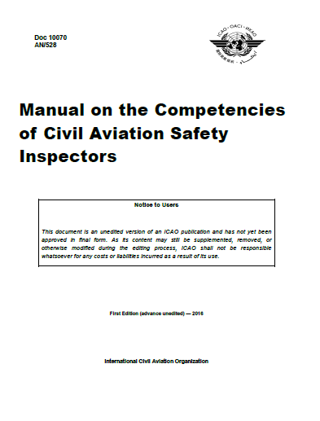
Preparando los inspectores para el futuro

Slide 16
Marco de referencia para las competencias del inspector
Doc. OACI 10070 (draft)
Ética y Valores
Demuestra integridad, transparencia, franqueza, respeto y justicia y considera las consecuencias cuando se toma una decisión o se toma una acción. Actúa consistentemete y de acuerdo con los valores fundamentales de la autoridad de aviación civil.
Comunicación
Transmite, recibe y entiende de manera efectiva la información tanto oral, escrita así como de modo no verbal. Confirma que la información que transmite fue recibida y entendida de manera precisa. Escucha activamente y de manera objetuva sin interrupciones.

Slide 17
Marco de referencia para las competencias del inspector
Doc. OACI 10070 (draft)
Resolución de problemas y toma de decisiones
Resuelve cuestiones de varios niveles de complejidad, ambiguedad y riesgo. Toma decisiones oportunas que toman en consideración los factores relevantes, tareas, riesgos, conflictos, metas, restricciones y puntos de vistas conflictivos. Reúne suficiente información considerando varias fuentes de una manera oportuna. Desglosa las tareas complejas en tareas mas fáciles de manejar. Considera múltiples posibles causas para los problemas. Identifica los riesgos envueltos para las diferentes soluciones de un problema.

Slide 18
Marco de referencia para las competencias del inspector
Doc. OACI 10070 (draft)
Iniciativa
Identifica y direcciona las cuestiones de manera independiente, proactivamente y persistentemente para lograr los objetivos. Actúa de manera rápida ante una situación de crisis. Maneja los obstáculos de manera efectiva. Busca la forma de mejorar la eficiencia y la efectividad. Busca los recursos necesarios para lograr los objetivos. Anticipa y actúa ante situaciones potenciales. Organiza su carga de trabajo para asegurar la excelencia en la calidad y productividad del servicio.

Slide 19
Marco de referencia para las competencias del inspector
Doc. OACI 10070 (draft)
Pericia Técnica
Aplica y mejora el conocimiento técnico y sus habilidades para realizar sus actividades y deberes de vigilancia de la seguridad operacional. Aplica los procedimientos adecuados de acuerdo a los estándares de la CAA. Aplica las medidas necesarias de acuerdo a las regulaciones aplicables. Responde de manera precisa las preguntas técnicas complejas. Mantiene al día el conocimiento técnico especializado y sus habilidades.

Slide 20
Marco de referencia para las competencias del inspector
Doc. OACI 10070 (draft)
Pensamiento sistémico
Entiende y determina cómo los diferentes componentes del sistema de gestión interactúan y afecta el desempeño general del sistema de gestión. De manera precisa evalúa la interrelación entre la políticas, procesos y procedimientos del sistema del proveedor de servicios. De manera precisa evalúa interrelación entre los varios sistemas incluyendo la planificación de la calidad, control de calidad y el aseguramiento de la calidad del proveedor de servicioes. Determina la efectividad de la implementación de mejora contínua, los procesos reactivos y proactivos.

Slide 21
Marco de referencia para las competencias del inspector
Doc. OACI 10070 (draft)
Gestión del Riesgo
Demuestra un enfoque efectivo durante la vigilancia de los proveedores de servicios considerando su modelo de negocios, el perfil de riesgo y la disponibilidad de recursos. Lleva a cabo evaluaciones de riesgo exhaustivas al proveedor de servicios usando la metodología apropiada. Toma decisiones estratégicas basadas en la evaluación de riesgos, principios, valores y casos de negocio. De manera precisa determina, basado en tendencias oportunas, las áreas con problemas o peligros que pueden impactar de manera negativa la seguridad operacional. Reconoce las prácticas de negocio o cultura organizacional que son indicadores potenciales de elevados niveles de riesgo.

Slide 22
Marco de referencia para las competencias del inspector
Doc. OACI 10070 (draft)
Liderazgo y trabajo en equipo
Colabora transversalmente en la organización para fomentar y promover una visión clara y metas comunes. Entusiasma a otros a lograr metas y resultados positivos. Promueve las relaciones positivas en el trabajo. Alienta a las discusiones abiertas. Facilita la resolución de conflictos Inspira a otros a colaborar y esforzarse hacia la excelencia.

Slide 23
Marco de referencia para las competencias del inspector
Doc. OACI 10070 (draft)
Pensamiento Crítico
Analiza la información de manera que pueda lograr de manera consistente los resultados deseados. De manera precisa analiza la data sobre el desempeño del proveedor de servicios tomando en cuenta las tendencias. Evalúa la información con exactitud y objetividad. Busca detalles adicionales o clarificación d los colegas o los proveedores de servicios. Sintetiza la data de las diversas fuentes de manera apropiada.

Slide 24
Contact Information
Cristian Gómez
Aviation Safety Inspector (Airworthiness)
Airworthiness Department Manager
Dominican Institute Of Civil Aviation
cgomez@idac.gov.do
1-809-315-9701
1(809) 274-4322 (ext. 2196)

Slide 25
THANKS!

